Slide 1
Додаємо і віднімаємо
на основі складу
чисел другого десятка

Slide 2
1. ПОВТОРИМО числа другого десятка
11 12 13 14 15 16 17 18 19 20

Slide 3
10 і 1
10 і 2
10 і 3
10 і 4
10 і 5
10 і 6
10 і 7
10 і 8
12 13 14 15 16 17 18
19 20
10 і 9

Slide 4
Додаємо на основі складу чисел другого десятка
10 + 4
10 + 1
10 + 5
10 + 9
10 + 3
10 + 2

Slide 5
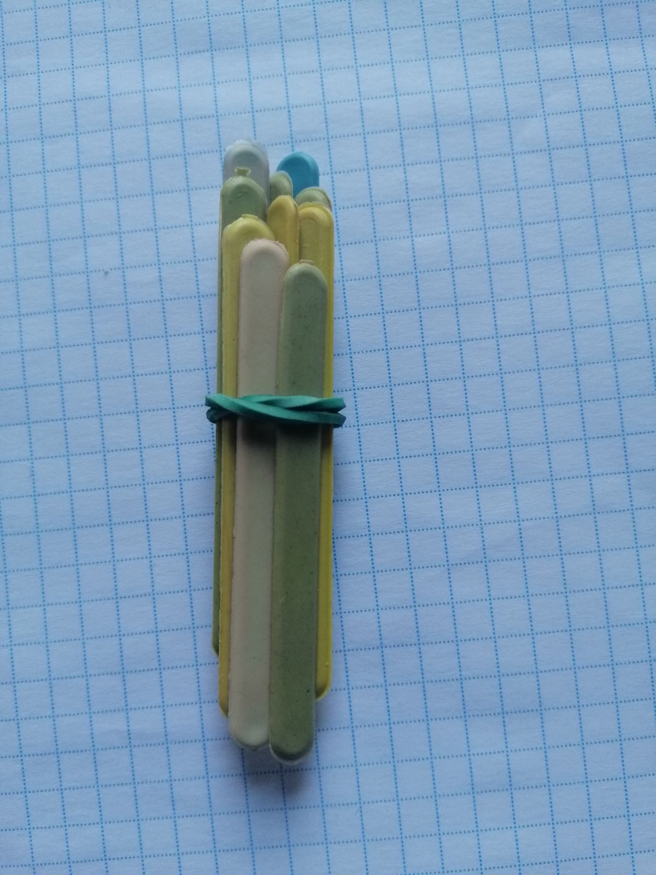
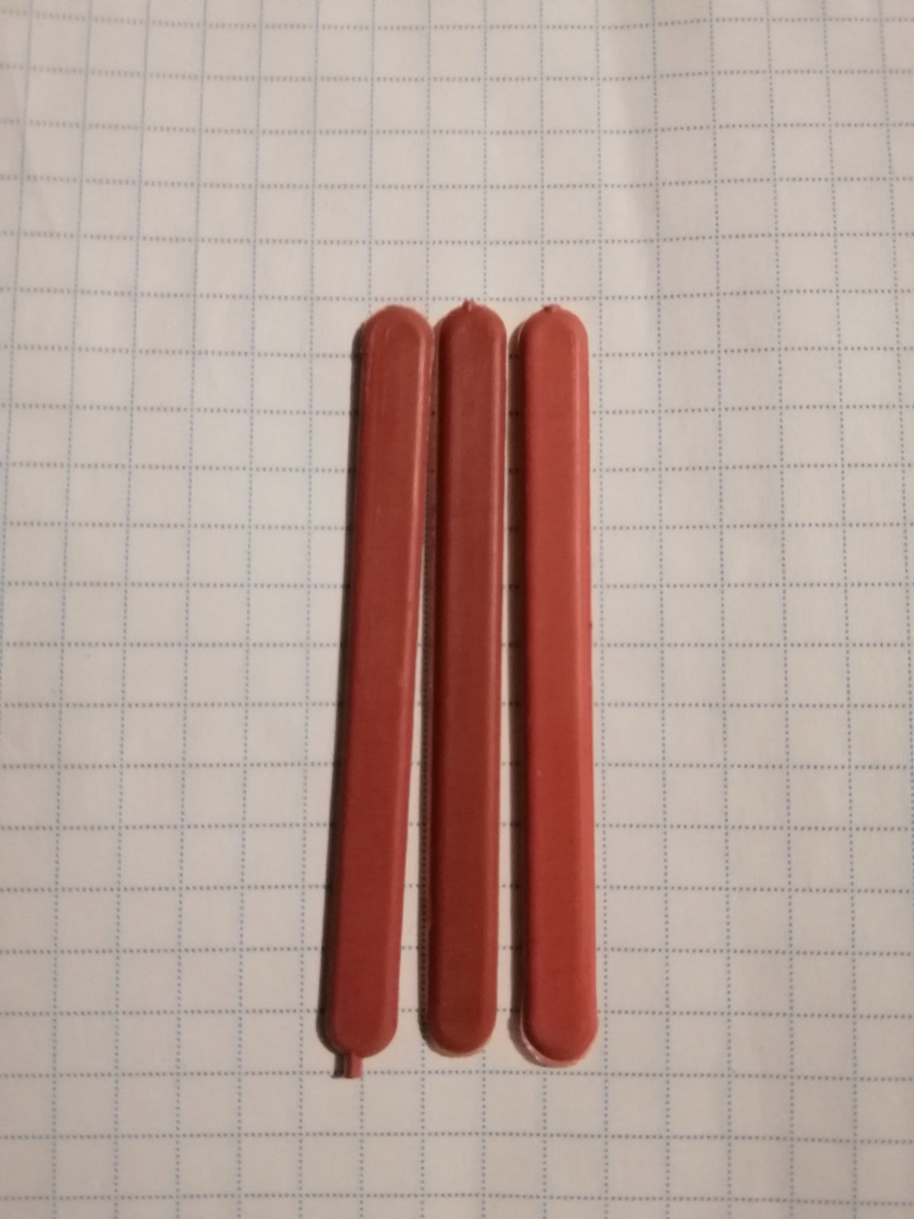
Віднімаємо на основі складу чисел другого десятка
10 і 3
13
- 3=
10 і 3
- 10=
13

Slide 6
Знайди значення виразів
18 – 10
14 – 10
17 – 7
Виконай вправи 4, 5 на сторінці 119.

Slide 7

Я знаю, що …

